Slide 1
MÔN HỌC VẼ KỸ THUẬT
CHƯƠNG I : NHỮNG KIẾN THỨC CƠ BẢN VỀ LẬP BVKT
BÀI 1 : VẬT LIỆU - DỤNG CỤ VẼ

Slide 2
BÀI 1 : VẬT LIỆU - DỤNG CỤ VẼ
Mở đầu
- Bản vẽ kỹ thuật là công cụ chủ yếu dùng để diễn
đạt ý đồ thiết kế, là văn kiện cơ bản dùng để chỉ
đạo sản xuất. Bản vẽ là tiếng nói của kỹ thuật .
- Môn học mang tính thực hành cao, thời gian dành
cho phần bài tập chiếm phần lớn tổng số giờ học.
- Học sinh vận dụng được những kiến thức cơ bản,cần thiết và có hệ thống về vẽ và đọc bản vẽ kỹ thuật. Rèn luyện tính cẩn thận, tính kiên nhẫn và tác phong làm việc khoa học.Nâng cao khả năng tưởng tượng, tư duy, sáng tạo
trong việc lập bản vẽ

Slide 3
I. VẬT LIỆU
Vật liệu vẽ: Gồm giấy vẽ, bút chì đen, tẩy...
1, Giấy vẽ: Giấy vẽ màu trắng có hai mặt, một mặt
nhẵn và một mặt ráp, khi vẽ, vẽ vào mặt nhẵn.
  Giấy vẽ tinh
  Giấy can
  Giấy phác
  2, Bút chì: Có hai loại chính bút chì cứng và bút chì mềm.
  a, Bút chì cứng:
-Kí hiệu là H, 2H, 4H...Chỉ số càng cao độ cứng càng lớn.
-Bút chì cứng dùng để vẽ mờ, vẽ các đường trục,
đường tâm, đường dóng, đường kích thước...

Slide 4
I. VẬT LIỆU
b,Bút chì mềm
-Kí hiệu là B, 2B, 3B, 4B....Chỉ số càng lớn thì càng mềm.
-Bút chì mềm dùng để vẽ nét liền đậm khi vẽ đường bao thấy, khung vẽ, khung tên.
c, Loại bút chì trung gian kí hiệu là HB: dùng để viết chữ và chữ số.
Một lưu ý khi sử dụng bút chì đó là bút chì H, HB thì không nên để đầu quá nhọn, viết sẽ hằn và khi ấn mạnh có thể rách giấy, ngược lại bút chì 2B không nên để đầu quá tù, nét chì to hơn, lem và khó tẩy xóa.
3. Tẩy :Có hai loại tẩy, Tẩy cứng và tẩy mềm, khi dùng nên dùng tẩy mềm.

Slide 5
II. DỤNG CỤ VẼ
Yêu cầu tối thiểu về dụng cụ :
  01 bộ Êke.
  01 Compa tốt
  01 thước thẳng 30 - 50cm.
  01 bút chì kim bấm loại 0,5mm, ruột 2B.
  Tẩy.

Slide 6
I. DỤNG CỤ VẼ
2. Dụng cụ vẽ
a, Ván vẽ: Làm bằng gỗ phẳng không cứng lắm, hai bên ghép gỗ cứng để trượt thước chữ T.
b,Thước:
- Thước thẳng: dài 30mm, dùng để vẽ các đường thẳng, khung vẽ, khung tên.
Thước chữ T :Làm bằng nhựa hoặc gỗ, đầu T có thể điều chỉnh góc độ khi cần thiết.
Thước cong:Dùng để vẽ các đường cong không vẽ được bằng com pa .
c, Êke: Gồm hai cái, một cái vuông cân và một cái có góc nhọn 30 độ và 60 độ.
d, Com pa: Dùng để vẽ đường tròn nhỏ và trung bình.
-Com pa đo: Dùng để lấy độ dài đoạn thẳng.

Slide 7
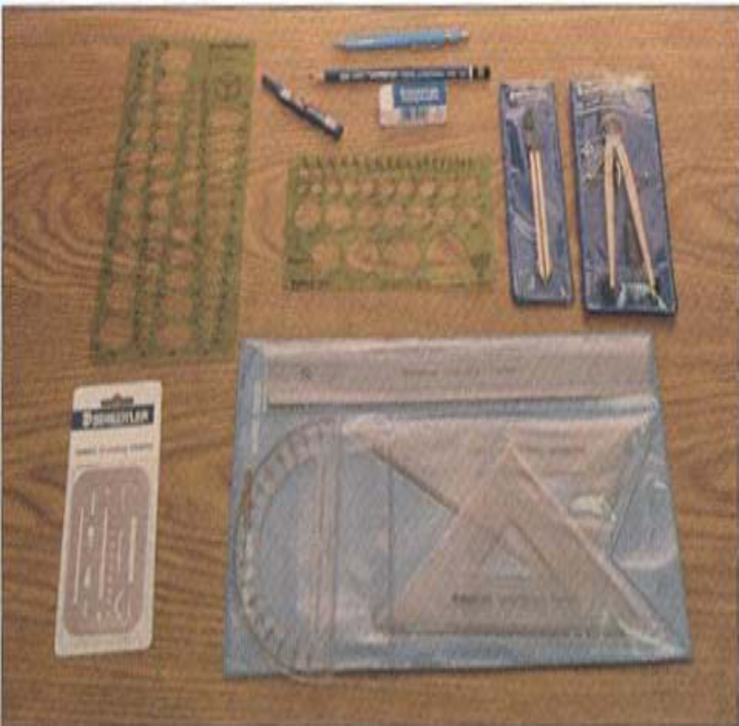
II. DỤNG CỤ VẼ
Bàn vẽ
Thước kẻ
Bộ êke
Bộ compa
Dụng cụ khác: thước cong, thước lỗ, tẩy…

Slide 8
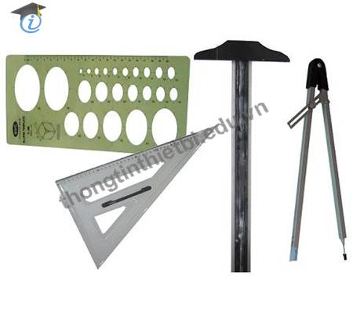
II. DỤNG CỤ VẼ

Slide 9
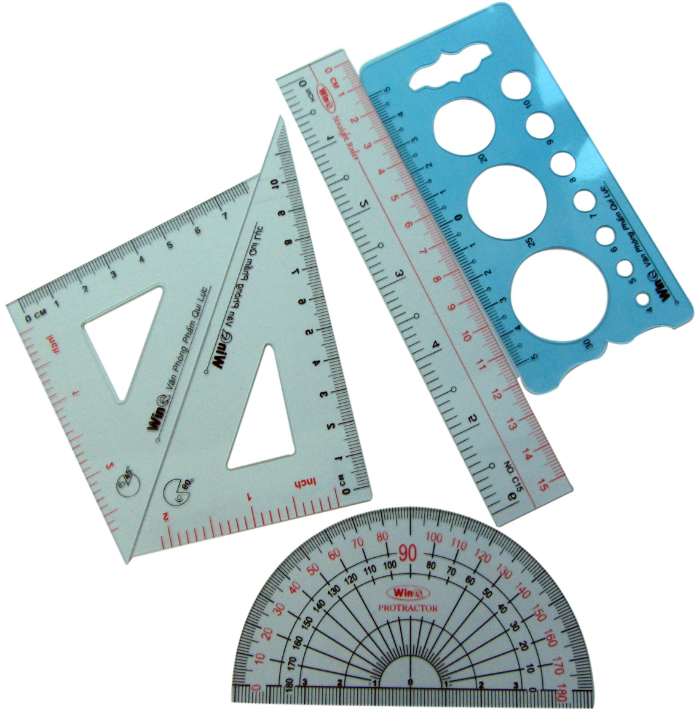
II. DỤNG CỤ VẼ

